Slide 1
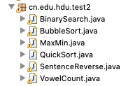
Readme
请在本地完成以下6道编程题
请参考右图，规范构建本地目录（做到结构清晰）
第一题：二分查找(Page-2~3)
第二题：寻找最大值最小值 (Page-4~5)
第三题：冒泡排序 (Page-6~7)
第四题：快速排序 (Page-8~12)
第五题：元音计数(Page-13)
第六题：句子倒置 (Page-14)
请按要求发送到邮箱 (Page-15)：278300377@qq.com
上机的目的是锻炼编程逻辑，不是“完成作业”
所以不要抄袭，有问题及时反馈

Slide 2
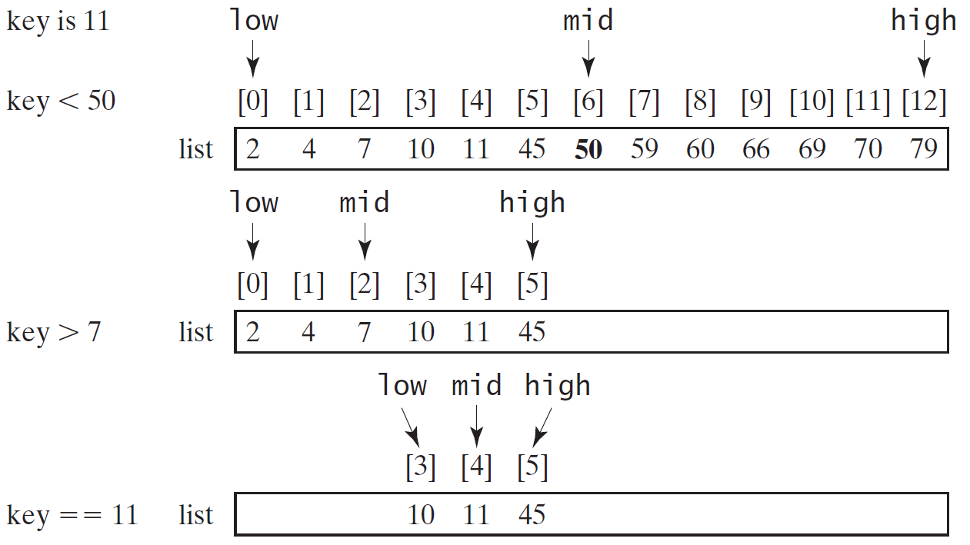
Q1:二分查找
思路（目的是从一个有序序列中找到指定数字出现的位置）：
键盘输入范例： 5 2 8 12 12 18 12。第一个5表示有序序列的长度，2 8 12 12 18表示长度为5的有序序列（比如升序）；最后一个12表示要搜索的数值；
在low和high标定的范围内，取序列中间位置mid的数值与待查数字比较
如果中间位置的值比待查数字大，则在序列的前半部分继续查找（更新high）
如果中间位置的值比待查数字小，则在序列的后半部分继续查找（更新low）
重复上述过程，直到查找到待查数字为止，找到则输出其位置，否则输出“no”
初始：
low=0, high=12,则mid=0+(12-0)/2=6
第2轮：
low=0, high=5,则mid=0+(5-0)/2=2
第3轮：
low=3, high=5,则mid=3+(5-3)/2=4
list[4] = key, 返回位置 4
中间位置的计算公式：
mid = low + (high - low) / 2;

Slide 3
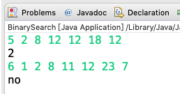
Q1:二分查找
思路（目的是从一个有序序列中找到指定数字出现的位置）：
键盘输入范例： 5 2 8 12 12 18 12。第一个5表示有序序列的长度，2 8 12 12 18表示长度为5的有序序列（比如升序）；最后一个12表示要搜索的数值；
在low和high标定的范围内，取序列中间位置mid的数值与待查数字比较
如果中间位置的值比待查数字大，则在序列的前半部分继续查找（更新high）
如果中间位置的值比待查数字小，则在序列的后半部分继续查找（更新low）
重复上述过程，直到查找到待查数字为止，找到则输出其位置，否则输出“no”

Slide 4
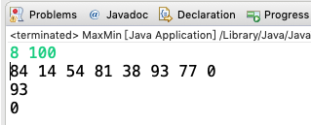
Q2:数组中找最大和最小值
键盘输入数组大小，和数组元素最大值number_max，随机生成[0,number_m)之间的浮点数，寻找数组中的最大值和最小值

Slide 5
Q2:数组中找最大和最小值
最大值思路：
取第一个元素作为“当前的最大值”
依次遍历数组，将每一个遍历到的元素和“当前的最大值”进行比较
若遍历元素大于当前值，则将遍历元素设为“当前的最大值”
直到遍历完所有元素，返回“当前的最大值”
最小值思路：
取第一个元素作为“当前的最小值”
依次遍历数组，将每一个遍历到的元素和“当前的最小值”进行比较
若遍历元素小于当前值，则将遍历元素设为“当前的最小值”
直到遍历完所有元素，返回“当前的最小值”

Slide 6
Q3:冒泡排序
冒泡排序（Bubble Sort）
输入数组长度length和最大值number_max，随机生成数组
用两层循环完成冒泡排序
外层循环控制冒泡轮数（最多进行length-1轮，每一轮冒泡出一个最大值）
内层循环控制每一轮冒泡过程中的“两两比较”次数
每一轮冒泡内部：两两比较，交换数据，以找到当前最值放至尾部

Slide 7
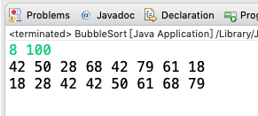
Q3:冒泡排序
冒泡排序（Bubble Sort）

Slide 8
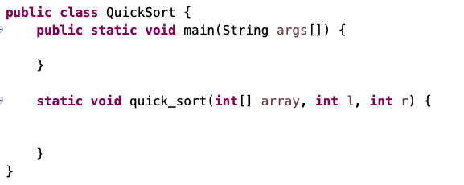


Q4:快速排序
思路：
输入数组长度和最大值number_max，随机生成数组
在数字序列中选择一个数作为基准点（可以选第一个元素，也可以任意选择）
将所有大于基准点的数字放在基准点右侧，所有小于基准点的放在其左侧
针对基准点左侧和右侧的区间，重复步骤1和2，直到各区间只有一个数
可采用递归方式实现，初次调用是对整个数组进行处理，在函数内部分别调用自己，对基数左侧的数组进行处理，和对基数右侧的数组进行处理
P.S. 主函数main中调用quick_sort(参数)函数，在quick_sort(参数)中递归调用quick_sort(参数)
若要在main中调用quick_sort函数，则quick_sort函数需要用static修饰
对数组array的[0,length-1]范围内的数据排序
l=0,r=array.length-1
分别对array数组的左半边和右半边进行排序
l,r,i等参数控制排序的范围，见下页

Slide 9
Q4:快速排序
初始
8
1
10
2
5
4
7
12
11
基准
l=0
r=array.length-1
第一步：
l和r分别赋值给临时变量i，j，用i,j进行遍历控制
第二步：
满足i<j
8
1
10
2
5
4
7
12
11
基准
l
i
j
r
先从右向左找到第一个小于8的数为7
再从左向右找到第一个大于8的数为10
第三步：
8
1
7
2
5
4
10
12
11
基准
l
i
i
j
r
交换7和10

Slide 10
Q4:快速排序
第四步：
8
1
7
2
5
4
10
12
11
基准
l
i
j
r
重复第2,3步，直到 i=j （从右侧10开始找到第一个小于8的数为4；从左侧7开始找第一个大于8的数，直到i=j也没有找到）
第五步：
4
1
7
2
5
8
10
12
11
基准
l
交换4和基准数8
i
j
r
8左侧都小于8
8右侧都大于8
第六步：
4
1
7
2
5
8
10
12
11
基准
l
i-1
基准
i+1
r
分别递归执行8左侧区间和右侧区间（重复步骤1到6）
i-1就是新的r；i+1就是新的l

Slide 11
Q4:快速排序
第四步：
8
1
7
2
5
4
10
12
11
基准
l
i
j
r
重复第2,3步，直到 i=j （从右侧10开始找到第一个小于8的数为4；从左侧7开始找第一个大于8的数，直到i=j也没有找到）
第五步：
4
1
7
2
5
8
10
12
11
基准
l
交换4和基准数8
i
j
r
8左侧都小于8
8右侧都大于8
第六步：
4
1
7
2
5
8
10
12
11
基准
l
i-1
基准
i+1
r

Slide 12
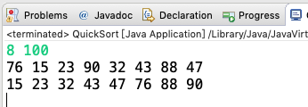
Q4:快速排序
思路：
输入数组长度和最大值number_max，随机生成数组
在数字序列中选择一个数作为基准点（可以选第一个元素，也可以任意选择）
将所有大于基准点的数字放在基准点右侧，所有小于基准点的放在其左侧
针对基准点左侧和右侧的区间，重复步骤1和2，直到各区间只有一个数
可采用递归方式实现，初次调用是对整个数组进行处理，在函数内部分别调用自己，对基数左侧的数组进行处理，和对基数右侧的数组进行处理

Slide 13
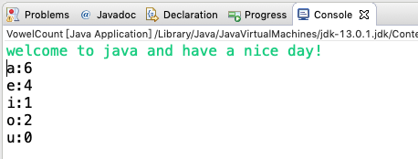
Q5:统计元音
思路：
读取字符串（nextLine()）
遍历字符串所有字符(charAt(j), j是字符串中字符的位置)
统计每个字符属于哪个元音，并更新该元音的数量（switch case语句）
关于String相关函数（charAt()）的使用，参见第4章ppt

Slide 14

Q6:句子倒置
思路：
读取字符串（nextLine()）
用空格将字符串拆分成多个元素（可以用split()函数，也可以用indexOf()和substring()结合）
将拆分出来的元素放入一个字符串数组
倒序输出该字符串数组
关于String相关函数的使用，参见第4章ppt

Slide 15
提交作业
在文件系统中找到项目所在目录
压缩，zip, rar等格式，如 Java_Test2.zip
将压缩包发送至：278300377@qq.com
邮件主题：姓名-学号-上机2，如 小明-20212345-上机2
截止日期：第7周上课前
简单的先做，实在有困难的单独QQ和我说

